Slide 1
Hadoop & Hive
Немного теории

Slide 2
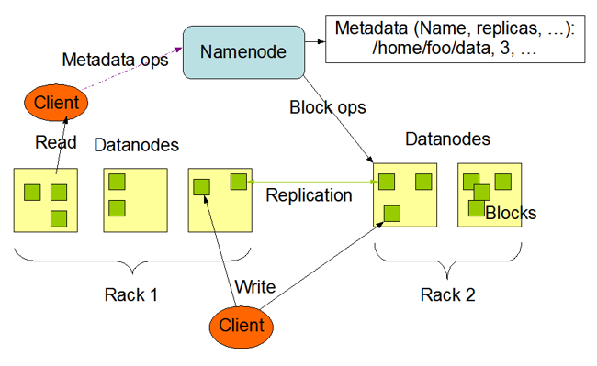
Устройство HDFS

Slide 3
HDFS
большой размер блока
ориентация на недорогие и, поэтому не самые надежные сервера
HDFS оптимизирована для потоковых считываний файлов
клиенты могут считывать и писать файлы HDFS напрямую через программный интерфейс Java;
принцип WORM (Write-once and read-many, один раз записать – много раз прочитать) HDFS оптимизирована под потоковую передачу данных;
все метаданные сервера имен хранятся в оперативной памяти.

Slide 4
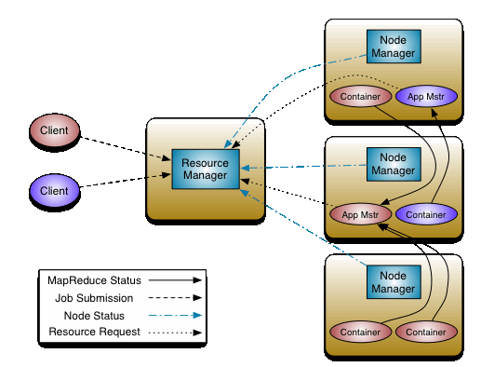
YARN
самостоятельный демон — планировщик ресурсов (абстрагирующий все вычислительные ресурсы кластера и управляющий их предоставлением приложениям распределённой обработки.

Slide 5
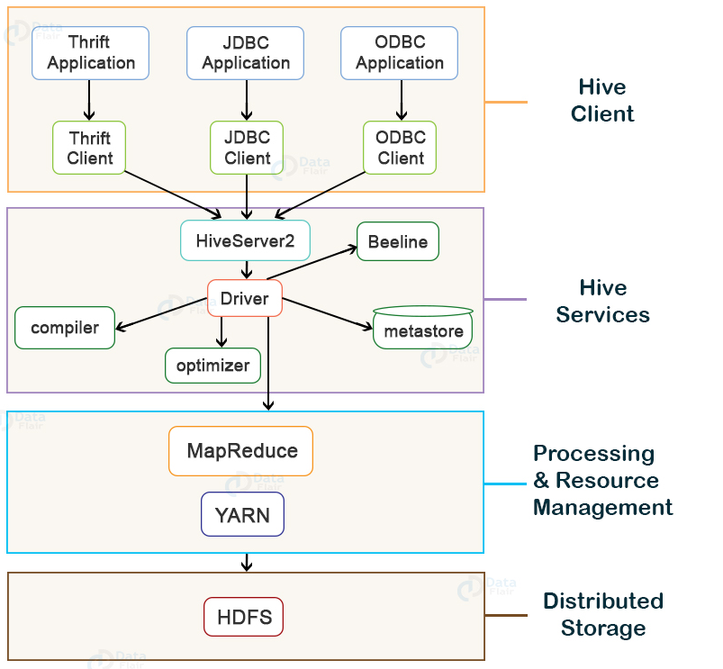
Hive

Slide 6
Другие движки

Slide 8


Slide 9

Фредерик Брукс
МИФИческий человеко-месяц

